Slide 1


Equipo #X
+

Slide 2
Equipo
¿Cómo se llama tu equipo?
PAYANGO

Slide 3
Problemática
¿Qué problemática estamos resolviendo?
El gobierno mexicano no considera a las criptomonedas como un método de pago real para pagos de tramites y servicios en línea.

Slide 4










Solución
Método existente y limitado
Propuesta criptomonedas
Propuesta incluyente

Slide 5
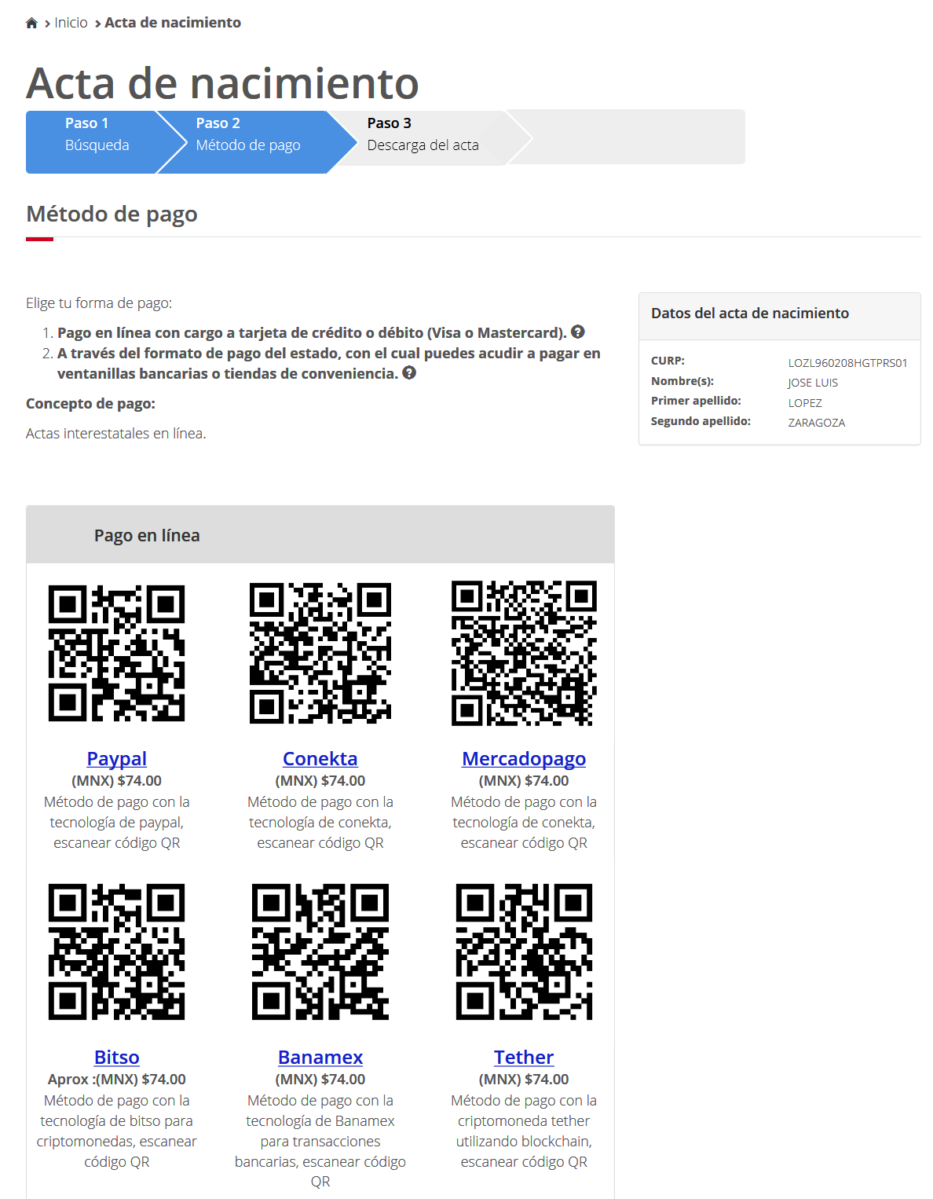
Solución

Slide 6
BONUS
Arquitectura
Python – microframework “flask”
Javascript, HTML5 ,CSS3.
Criptomonedas- Tether, blockchain
Gateway - Gocoin

